Slide 1

2
17
爱情
miss
you
我的2017:当我遇见了你，你便是我世界的全部!

Slide 2
一 | 二 | 三 | 四 | 五 | 六 | 日
 |  | 1 | 2 | 3 | 4 | 5
 |  | 二十 | 廿三 | 廿四 | 廿五 | 廿六
6 | 7 | 8 | 9 | 10 | 11 | 12
廿七 | 廿八 | 廿九 | 三十 | 初一 | 初二 | 初三
13 | 14 | 15 | 16 | 17 | 18 | 19
初四 | 初五 | 初六 | 初七 | 初八 | 初九 | 初十
20 | 21 | 22 | 23 | 24 | 25 | 26
十一 | 小满 | 十三 | 十四 | 十五 | 十六 | 十七
27 | 28 | 29 | 30 | 31
十八 | 十九 | 二十 | 廿一 | 廿二
2017年3月18日
第一次相见
那时的我们，还是熟悉的陌生人，
整个过程不到十五分钟。
甚至我今天都回忆不起来那天你穿的衣服的颜色。

Slide 3

一 | 二 | 三 | 四 | 五 | 六 | 日
 |  | 1 | 2 | 3 | 4 | 5
 |  | 二十 | 廿三 | 廿四 | 廿五 | 廿六
6 | 7 | 8 | 9 | 10 | 11 | 12
廿七 | 廿八 | 廿九 | 三十 | 初一 | 初二 | 初三
13 | 14 | 15 | 16 | 17 | 18 | 19
初四 | 初五 | 初六 | 初七 | 初八 | 初九 | 初十
20 | 21 | 22 | 23 | 24 | 25 | 26
十一 | 小满 | 十三 | 十四 | 十五 | 十六 | 十七
27 | 28 | 29 | 30 | 31
十八 | 十九 | 二十 | 廿一 | 廿二
2017年3月19日
第一次谈起
第一次听见别人谈起你，
你的名字滑过我的脑海。
我开始了解一个
能带给我幸运的人。

Slide 4
一 | 二 | 三 | 四 | 五 | 六 | 日
 |  |  |  |  | 1 | 2
 |  |  |  |  | 儿童 | 廿四
3 | 4 | 5 | 6 | 7 | 8 | 9
廿五 | 廿六 | 廿七 | 廿八 | 廿九 | 初一 | 初二
10 | 11 | 12 | 13 | 14 | 15 | 16
初三 | 初四 | 端午 | 初六 | 初七 | 初八 | 父亲
17 | 18 | 19 | 20 | 21 | 22 | 23
初十 | 十一 | 十二 | 十三 | 夏至 | 十五 | 十六
24 | 25 | 26 | 27 | 28 | 29 | 30
十七 | 十八 | 十九 | 二十 | 廿一 | 廿二 | 廿三
2017年4月14日
第一次约会
第一次我们约会
我第一次牵你的手
第一次我们很亲近
第一次，我见到你开心幸福的样子

Slide 5
一 | 二 | 三 | 四 | 五 | 六 | 日
 |  |  |  |  | 1 | 2
 |  |  |  |  | 儿童 | 廿四
3 | 4 | 5 | 6 | 7 | 8 | 9
廿五 | 廿六 | 廿七 | 廿八 | 廿九 | 初一 | 初二
10 | 11 | 12 | 13 | 14 | 15 | 16
初三 | 初四 | 端午 | 初六 | 初七 | 初八 | 父亲
17 | 18 | 19 | 20 | 21 | 22 | 23
初十 | 十一 | 十二 | 十三 | 夏至 | 十五 | 十六
24 | 25 | 26 | 27 | 28 | 29 | 30
十七 | 十八 | 十九 | 二十 | 廿一 | 廿二 | 廿三
2017年4月14日
第一次约会
你拘谨而羞涩，眼光一触即躲，
过肩的长发，带着些许清纯，
我的心弦，已经被拨动了。

Slide 6
一 | 二 | 三 | 四 | 五 | 六 | 日
1 | 2 | 3 | 4 | 5 | 6 | 7
廿一 | 廿二 | 廿三 | 廿四 | 廿五 | 廿六 | 廿七
8 | 9 | 10 | 11 | 12 | 13 | 14
廿八 | 廿九 | 三月 | 初二 | 初三 | 初四 | 初五
15 | 16 | 17 | 18 | 19 | 20 | 21
初六 | 初七 | 初八 | 初九 | 初十 | 谷雨 | 十二
22 | 23 | 24 | 25 | 26 | 27 | 28
十三 | 十四 | 十五 | 十六 | 十七 | 十八 | 十九
29 | 30
二十 | 廿一
2017年5月20日
产生矛盾
小哥哥乱生气，闷声
小哥哥答应小姐姐，
每年的520，都要让小姐姐幸福

Slide 7
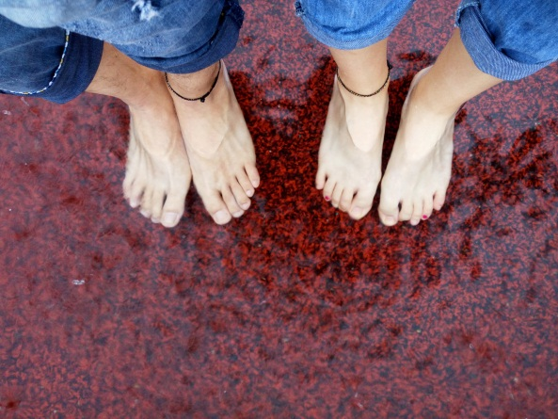
一 | 二 | 三 | 四 | 五 | 六 | 日
 |  | 1 | 2 | 3 | 4 | 5
 |  | 劳动 | 廿三 | 廿四 | 廿五 | 廿六
6 | 7 | 8 | 9 | 10 | 11 | 12
廿七 | 廿八 | 廿九 | 三十 | 初一 | 初二 | 初三
13 | 14 | 15 | 16 | 17 | 18 | 19
初四 | 初五 | 初六 | 初七 | 初八 | 初九 | 初十
20 | 21 | 22 | 23 | 24 | 25 | 26
十一 | 小满 | 十三 | 十四 | 十五 | 十六 | 十七
27 | 28 | 29 | 30 | 31
十八 | 十九 | 二十 | 廿一 | 廿二
2017年6月10日
一起去挞水
傻傻的你
傻傻的我
在雨中，
过着我们自由随心的生活

Slide 8
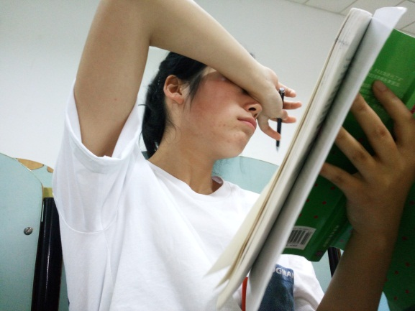
一 | 二 | 三 | 四 | 五 | 六 | 日
1 | 2 | 3 | 4 | 5 | 6 | 7
 | 廿五 | 廿六 | 廿七 | 廿八 | 廿九 | 小暑
8 | 9 | 10 | 11 | 12 | 13 | 14
初一 | 初二 | 初三 | 初四 | 初五 | 初六 | 初七
15 | 16 | 17 | 18 | 19 | 20 | 21
初八 | 初九 | 初十 | 十一 | 十二 | 十三 | 十四
22 | 23 | 24 | 25 | 26 | 27 | 28
大暑 | 十六 | 十七 | 十八 | 十九 | 二十 | 廿一
29 | 30 | 31
廿二 | 廿三 | 廿四
2017年6月15日
一起拍照
学习累了
小姐姐就会睡觉
然后盯着小哥哥看

Slide 9
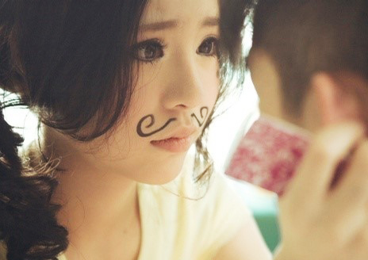
一 | 二 | 三 | 四 | 五 | 六 | 日
 |  |  | 1 | 2 | 3 | 4
 |  |  | 建军 | 廿六 | 廿七 | 廿八
5 | 6 | 7 | 8 | 9 | 10 | 11
廿九 | 三十 | 立秋 | 初二 | 初三 | 初四 | 初五
12 | 13 | 14 | 15 | 16 | 17 | 18
初六 | 初七 | 初八 | 初九 | 初十 | 十一 | 十二
19 | 20 | 21 | 22 | 23 | 24 | 25
十三 | 十四 | 中元 | 十六 | 处暑 | 十八 | 十九
26 | 27 | 28 | 29 | 30 | 31
二十 | 廿一 | 廿二 | 廿三 | 廿四 | 廿五
2013年8月1日
第一次吵架
亲爱的，今天惹你不开心了。
你曾经说我们的字典里面如果一直没有“吵架”两个字该多好。
对不起，亲爱的！

Slide 10
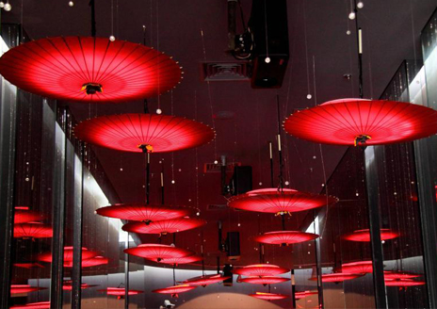
一 | 二 | 三 | 四 | 五 | 六 | 日
 |  |  |  |  |  | 1
 |  |  |  |  |  | 廿六
2 | 3 | 4 | 5 | 6 | 7 | 8
廿七 | 廿八 | 廿九 | 初一 | 初二 | 白露 | 初四
9 | 10 | 11 | 12 | 13 | 14 | 15
初五 | 教师 | 初七 | 初八 | 初九 | 初十 | 十一
16 | 17 | 18 | 19 | 20 | 21 | 22
十二 | 十三 | 十四 | 中秋 | 十六 | 十七 | 十八
23 | 24 | 25 | 26 | 27 | 28 | 29
秋分 | 二十 | 廿一 | 廿二 | 廿三 | 廿四 | 廿五
2013年9月20日
富春山居图
《富春山居图》的拍摄地点——大运河博物馆，充满了江南的味道。
在一起的时候，我恨不能把时间牢牢的抓在手里不让时光流淌。

Slide 11
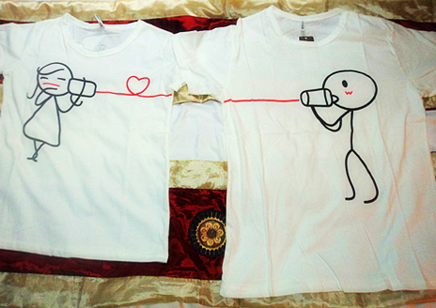
一 | 二 | 三 | 四 | 五 | 六 | 日
30 | 1 | 2 | 3 | 4 | 5 | 6
廿六 | 国庆 | 廿八 | 廿九 | 三十 | 初一 | 初二
7 | 8 | 9 | 10 | 11 | 12 | 13
初三 | 寒露 | 初五 | 初六 | 初七 | 初八 | 重阳
14 | 15 | 16 | 17 | 18 | 19 | 20
感恩 | 十一 | 十二 | 十三 | 十四 | 十五 | 十六
21 | 22 | 23 | 24 | 25 | 26 | 27
十七 | 十八 | 霜降 | 二十 | 廿一 | 廿二 | 廿三
28 | 29 | 30 | 31
廿四 | 廿五 | 廿六 | 廿七
2013年10月1日
一起煲电话粥
因为忙着考驾照无法相见，逮着空就给你打电话，弄的你老妈都嫉妒了：“你们天天哪来这么多话？电话都让你们给煲熟了！”亲爱的，我想你了！

Slide 12
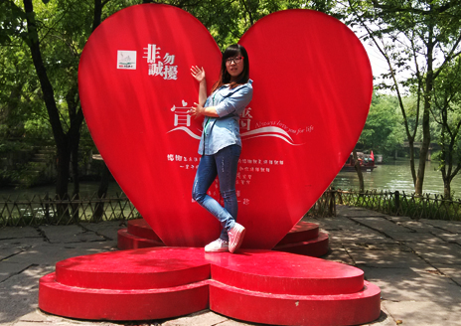
一 | 二 | 三 | 四 | 五 | 六 | 日
 |  |  |  | 1 | 2 | 3
 |  |  |  | 廿八 | 廿九 | 寒衣
4 | 5 | 6 | 7 | 8 | 9 | 10
初二 | 初三 | 初四 | 立冬 | 初六 | 初七 | 初八
11 | 12 | 13 | 14 | 15 | 16 | 17
初九 | 初十 | 十一 | 十二 | 十三 | 十四 | 下元
18 | 19 | 20 | 21 | 22 | 23 | 24
十六 | 十七 | 十八 | 十九 | 小雪 | 廿一 | 廿二
25 | 26 | 27 | 28 | 29 | 30
廿三 | 廿四 | 廿五 | 感恩 | 廿七 | 廿八
2013年11月25日
杭州的相聚
聊着各自曾经找工作的酸甜苦辣，
我们过去各自的回忆彼此交汇着，开始成为共同的记忆！
亲爱的，你还欠我一顿‘海底捞’！

Slide 13
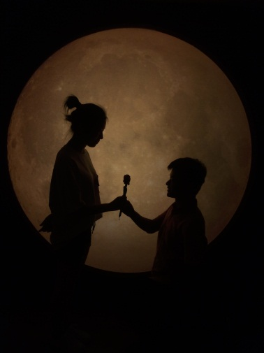
一 | 二 | 三 | 四 | 五 | 六 | 日
 |  |  |  |  |  | 1
 |  |  |  |  |  | 廿九
2 | 3 | 4 | 5 | 6 | 7 | 8
三十 | 初一 | 初二 | 初三 | 初四 | 大雪 | 初六
9 | 10 | 11 | 12 | 13 | 14 | 15
初七 | 初八 | 初九 | 初十 | 十一 | 十二 | 十三
16 | 17 | 18 | 19 | 20 | 21 | 22
十四 | 十五 | 十六 | 十七 | 十八 | 十九 | 冬至
23 | 24 | 25 | 26 | 27 | 28 | 29
廿一 | 平安 | 圣诞 | 廿四 | 廿五 | 廿六 | 廿七
2017年6月4日
一起拍照
未来的某一天
就像这样子
我说
我们结婚吧

Slide 14
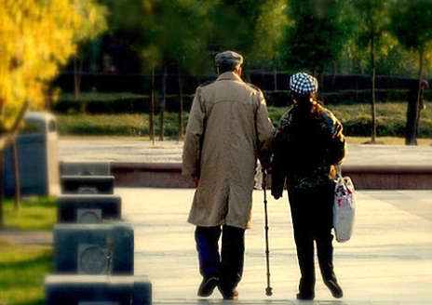
?
2070年1月1日
我们的未来
我们的未来，
亲爱的，
我要与你一起共同创造!
精 彩
待 续

Slide 15

锐翼设计 诚心分享
每周定期分享3个原创PPT 分享群：300151713 分享微博：Min西瓜
PPT私人定制：http://bang.taobao.com/item.htm?id=23857528383&spm=a1z10.1.w5003-6087250274.2.2KQHAS&scene=taobao_shop

Slide 16
2
17
爱情
miss
you
我们的2017:当我们遇见了彼此，便拥有了整个世界!

